Slide 1
Функциональная грамотность. Характеристика компетентностных заданий, их соотнесение с дидактикой проекта «Познавательные УУД»
МБОУ «Очёрская средняя общеобразовательная школа № 3», Солодникова Ирина Валерьевна, учитель математики

Slide 2
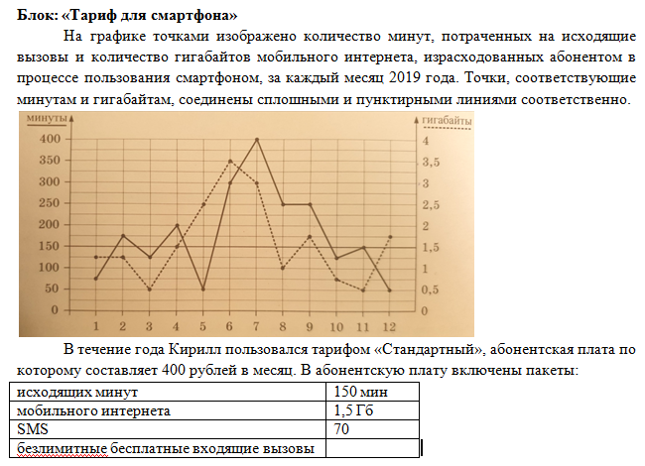

Slide 3
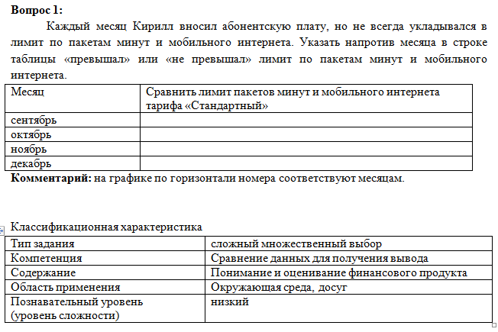

Slide 4
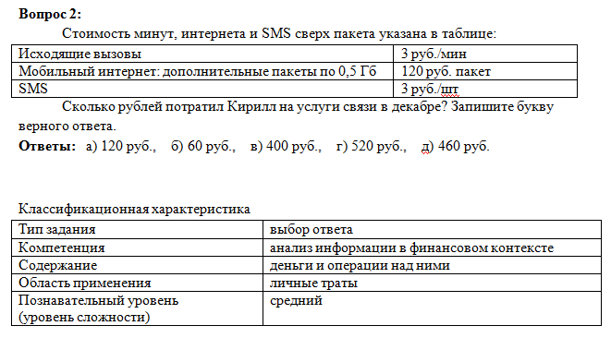

Slide 5
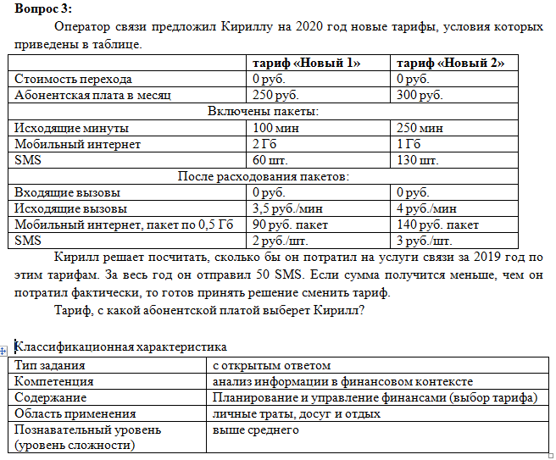

Slide 6
